Slide 1
An interpreter for a robot language
José Juan Aguilar, Ester Lorente. CL Primavera 2014-2015

Slide 2
Contenido
Objetivo
El Lenguaje
Descripción de los módulos
Descripción de las fases
Las Librerías
Ejemplos

Slide 3
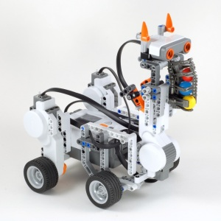
Objetivo
Desarrollar un lenguaje que:
Sea sencillo y a su vez potente
Interactúe con el robot LEGO
Mindstorms nxt 2.0
Permita usar acciones predefinidas

Slide 4
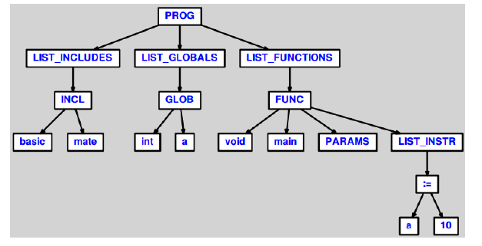
El Lenguaje
Estructura básica de un programa:
Includes *
Globales *
Funciones +

Slide 5
El Lenguaje
Funcionalidades
Todas las que posee un lenguaje imperativo
Interacción con el mundo real:
lectura de sensores
movimiento de motores

Slide 6
El Lenguaje
Interacción con el mundo real:
Sensores:
Sensor de Color
c = COLOR(1) c.getColor()
Sensor de Tacto
t = TOUCH(4) t.getTouch()
Sensor de Ultrasonido
us = ULTRA(3) us.getUltrasonic()

Slide 7
El Lenguaje
Interacción con el mundo real:
Motores:
Creadora
m1 = MOTOR(1) m2 = MOTOR(3)
Setter
m1.setSpeed(num) m2.stop()
m2.avanzar([num,bool]) m1.retroceder([num,bool])
Getter
m2.getSpeed()

Slide 8
El Lenguaje
Otras funciones:
sleep([num])
Includes y Objetos:
Includes:
include paquete/clase
Objetos:
o = OBJECT(clase) o.funcionClase([params])

Slide 9
Descripción de los módulos
Módulos:
Analizador
Traductor
Software/Hardware Externo

Slide 10
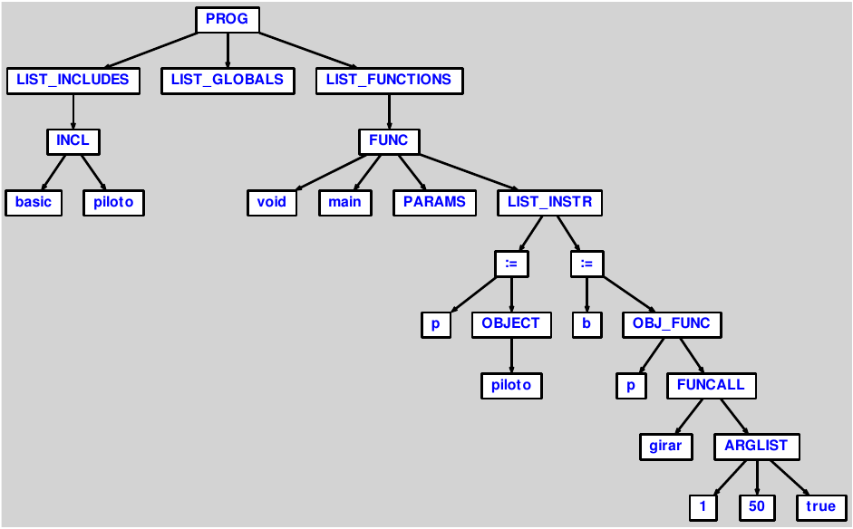
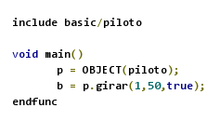
Descripción de los módulos
Analizador:

Slide 11
Descripción de los módulos
Traductor:
Compilación de includes
Recopilacion información:
funciones de includes
variables globales
Type Check → Traducción de instrucción

Slide 12
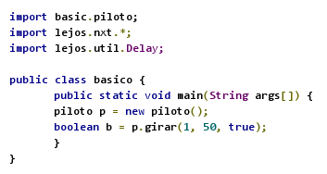
Descripción de los módulos
Traductor:
Traducción a leJOS

Slide 13
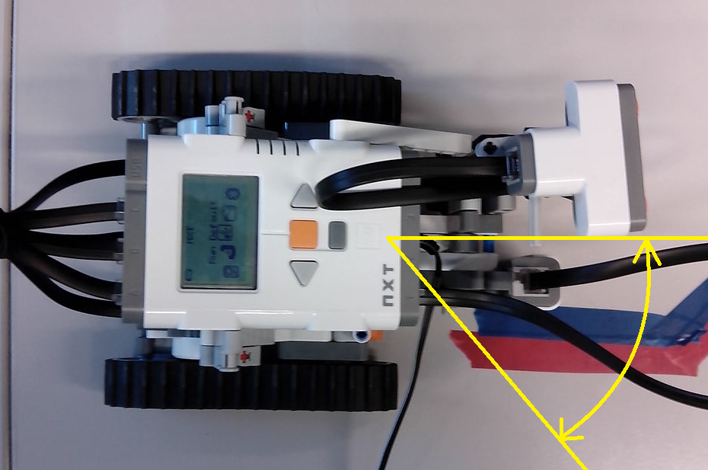
Descripción de los módulos
Software/Hardware Externo:
LEGO Mindstorms nxt 2.0

Slide 14
Descripción de las fases
Fases:
Familiarización con Robots y recopilación info
Desarrollo de Gramática de nuestro lenguaje
Type check y Traducción a lejos
Añadir potencia: Librerías y Objetos
Testing, testing, testing

Slide 15
Las Librerías
Sonar:
Usa el sensor ultrasónico
Acciones:
Busca objetos cercanos
Mantiene distancia con obstáculos
Elige el giro con menos obstáculos

Slide 16
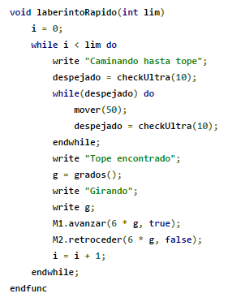
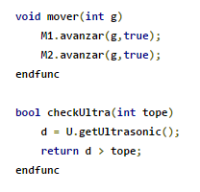
Las Librerías
Sonar:

Slide 17
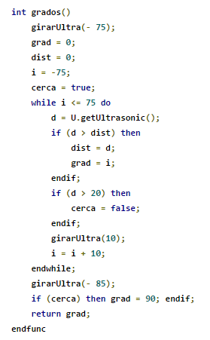
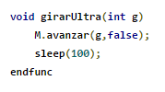
Las Librerías
Sonar:

Slide 18
Las Librerías
Piloto:
Objeto para el manejo fácil de un cierto robot
Acciones:
definir características de nuestro robot
mover el robot de manera intuitiva
funcionalidad seguir líneas 1 y 2 colores

Slide 19
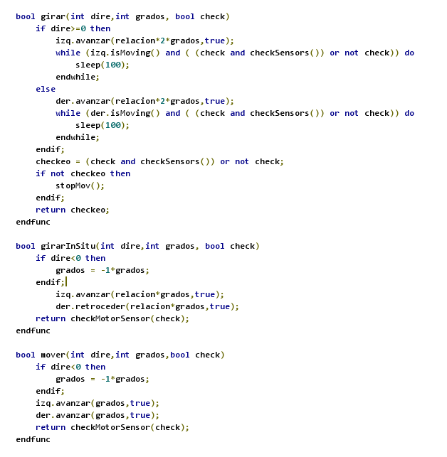
Las Librerías
Piloto:

Slide 20
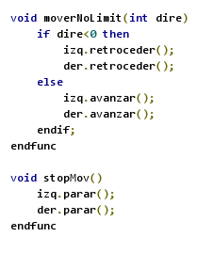
Las Librerías
Piloto:

Slide 21
Las Librerías
Mate:
Contiene funciones matemáticas básicas
Exponenciación
Absoluto

Slide 22
Ejemplos
Ejemplo 1: Resolución de un laberinto
Avanza hasta que encuentra un obstáculo
Busca una dirección sin obstáculos
Repite 1 y 2 unas X veces

Slide 23
Ejemplos
Ejemplo 2: Sigue una línea bicolor
Lee color izq y der de la línea a seguir
Avanza y realiza lectura de color
Si la lectura es el color izq o der de la línea → 2
Decide si salida por la izq o der
Corrige hacia izq o der según decisión punto 4
Si consigue volver a la línea → 2
Termina ejecucion

Slide 24
Ejemplos
Ejemplo 3: Seguir un objeto
Busca el objeto más cercano
Gira y avanza en esa dirección
Repite 1 y 2 unas X veces

Slide 25
FIN

